Slide 1
Naturkunskap 2
Biomolekyler

Slide 2
Biomolekyler
Biomolekyler är ett gemensamt ord för fyra typer av molekyler som är typiska för levande organismer:
Lipider
Kolhydrater
Proteiner
Nukleinsyror

Slide 3
Lipider

Slide 4
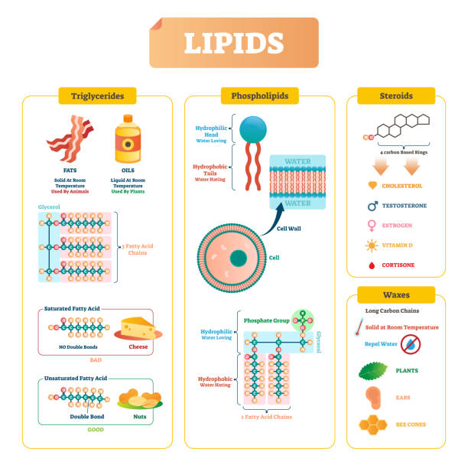
Lipider
Ämnen som inte löser sig i vatten (är opolära) som t. ex. triglycerider (fetter), fosfolipider, fettsyror, steroider, samt en del hormoner och vitaminer

Slide 5
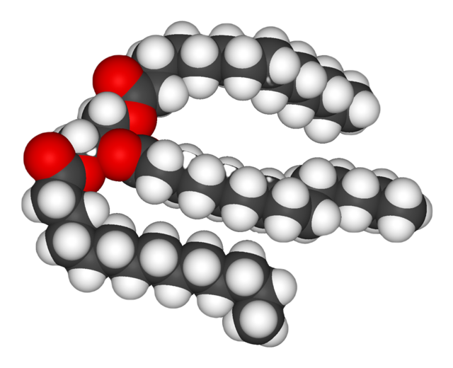
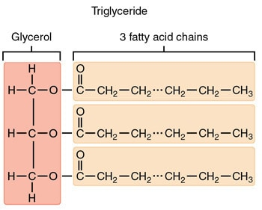
Triglycerider
Triglycerider (fetter) används som:
Energireserv
”stötdämpare”
Uppbyggd av en glycerol molekyl och tre fettsyror

Slide 6
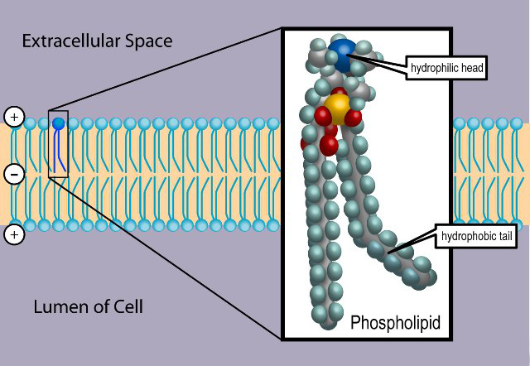
Fosfolipider
Nära besläktade till triglycerider
Glycerol
Två fettsyror (svansar)
Opolära (hydrofoba)
Fosfat (huvud)
Polär (hydrofila)
Bygger upp cellmembraner
Har också kolesterol som stabiliserar membranet

Slide 7
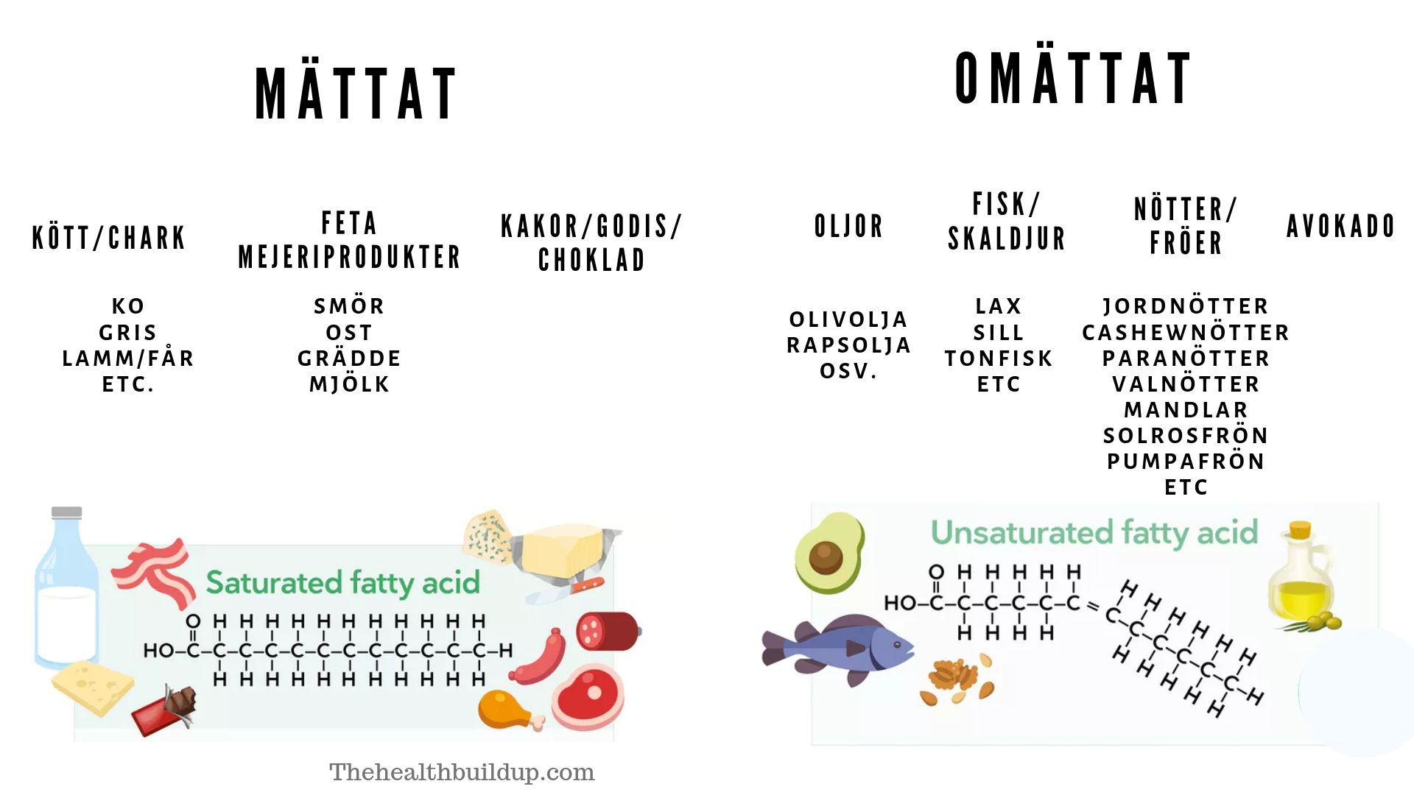

Slide 8
Kolhydrater

Slide 9
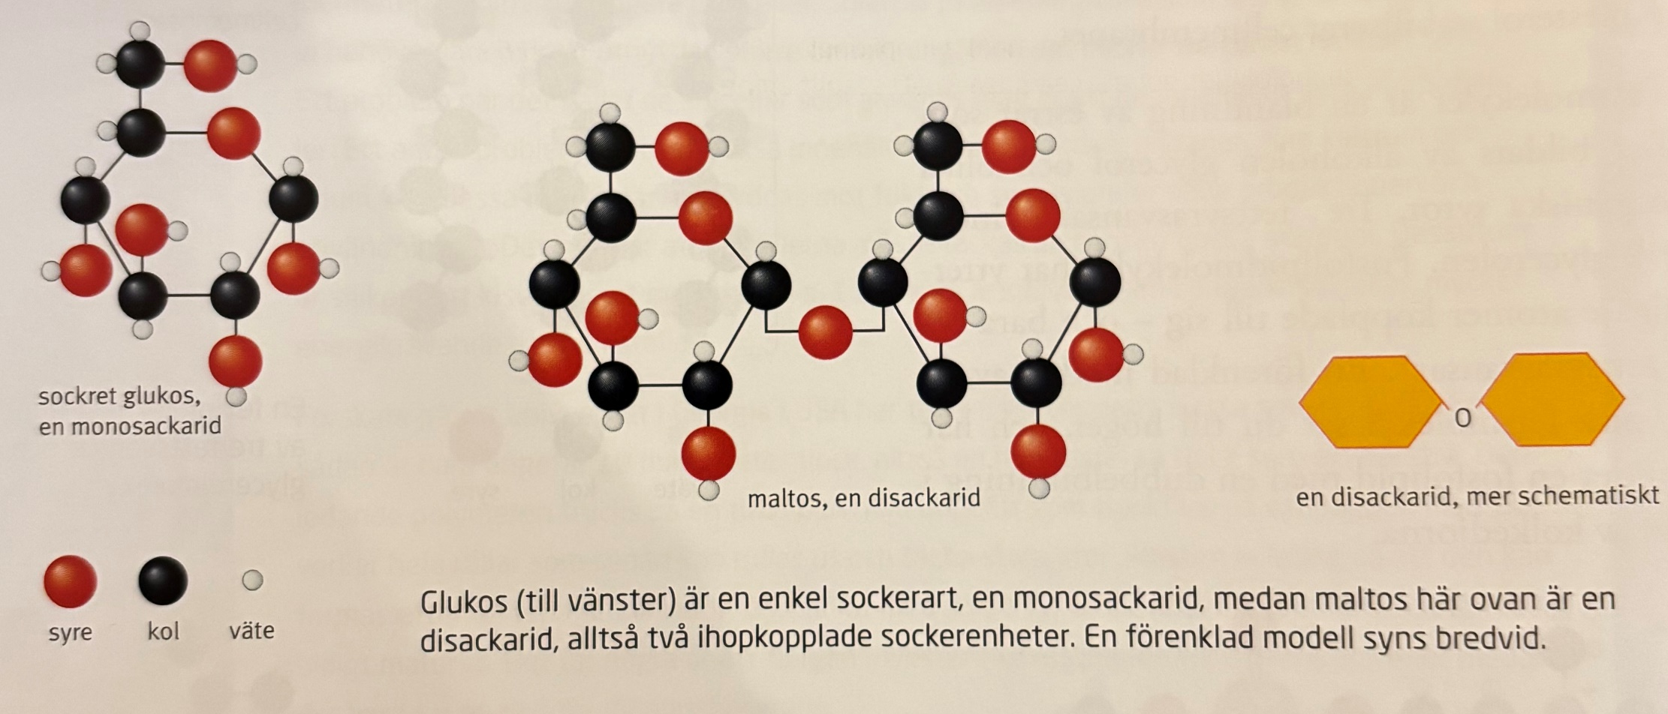
Kolhydrater
Vår viktigaste energikälla (bryts ner under cellandning)
Glukos är en enkel sockerart (monosackarid)
Strösocker är två monosackarider som sitter ihop (disackarid)
Notes:
Strösocker är faktiskt sackaros (glukos + fruktos)

Slide 10
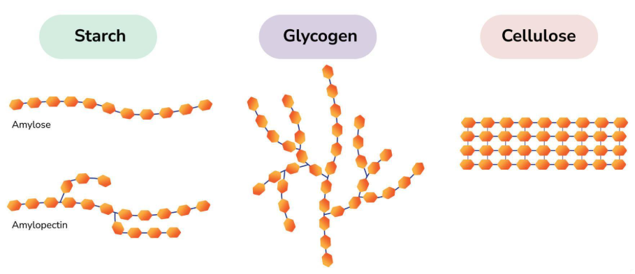
Polysackarid
När flera sockerenheter sitter ihop blir det en polymer av sackarider
Polysackarid
Stärkelse, glykogen, och cellulosa är exemplar
Notes:
Stärkelse är energireserv hos växter (en potatis är näringsförråd åt potatisplantan består nästan enbart av stärkelse)
Glykogen är energireserv hos djur (glukos lagras som glykogen i levern tack vare hormonet insulin när blodsocker nivåer är för höga)
Cellulosa är stödjevävnad för växter (cellväggen). Cellulosa kan inte spjälkas men fibrerna bör vara med i maten för att hålla magen i form

Slide 11
Proteiner

Slide 12
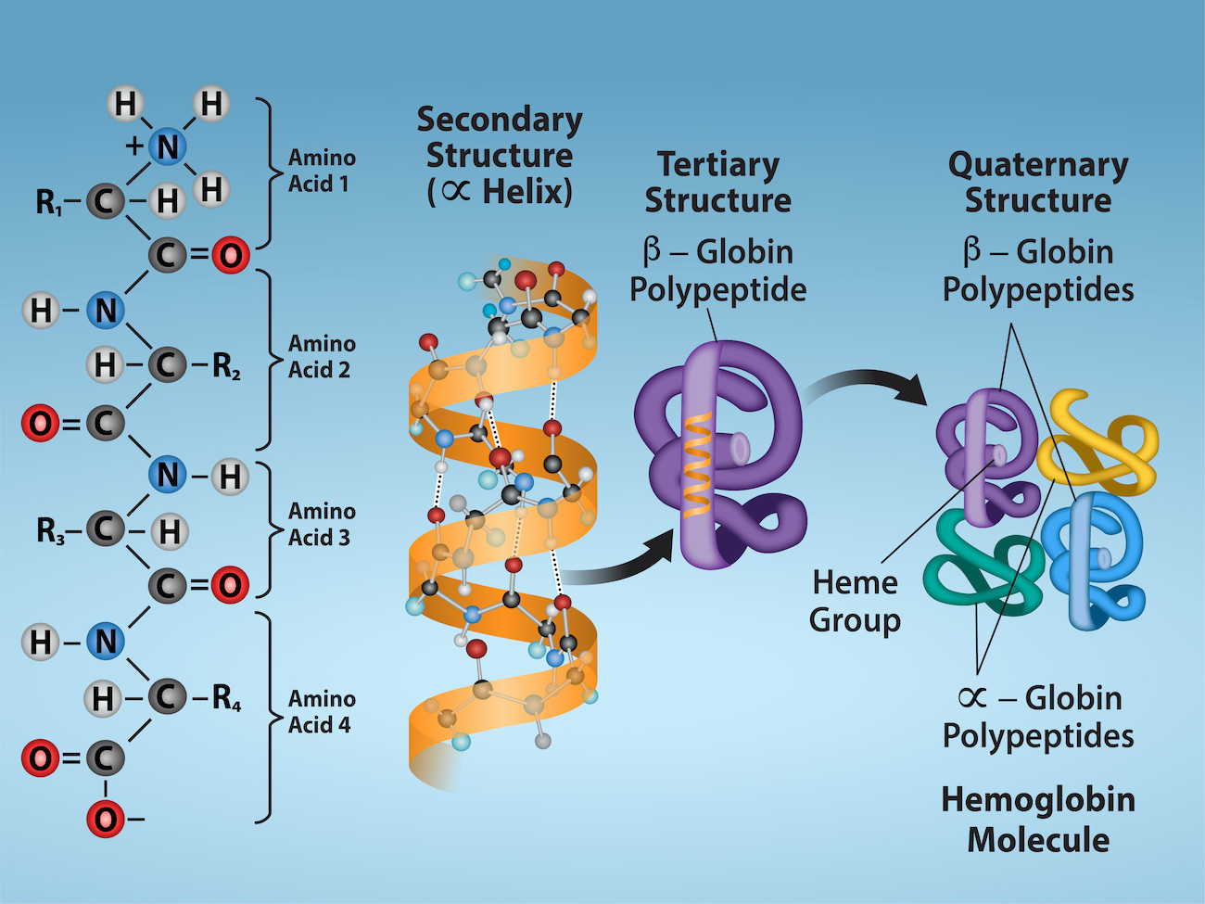
Proteiner
Djur bygger upp sina kroppar främst med proteiner
Proteiner är inte enbart använd till uppbyggnad av kroppen:
Enzymer
Hormoner
Immunförsvaret (antikroppar)
Syre transport (hemoglobin)
Proteiner är polymerer av aminosyror

Slide 13
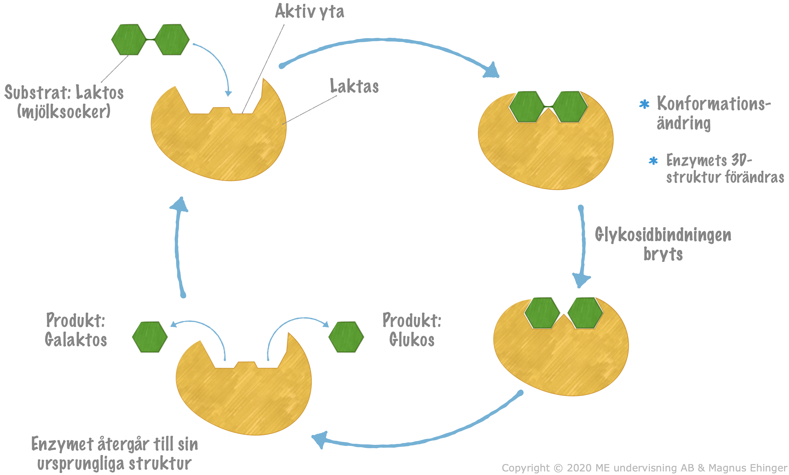
Enzymer
Enzymer är en specifik typ av protein som katalyserar cellernas reaktioner
Katalysator påskyndar reaktioner utan att själv reagera i reaktionen
Enzymer är väldigt specifika till vilken reaktion de katalysera
Ett enzym katalyserar en reaktion

Slide 14
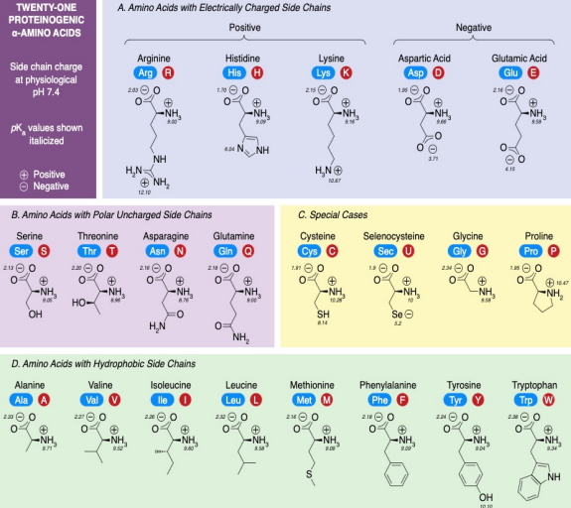
Aminosyror
Det finns 20 olika slags aminosyror som används av levande organismer
De kombineras på olika vis och ge upphov till den mångfalden proteiner
Intermolekylära bindningar leder till slutligen form av ett protein

Slide 15
Proteiner
Struktur och form (veckningar) av ett protein är avgörande till dess funktion
Veckningen påverkas av förändringar i miljön:
Värme – för varmt får bindningar att brytas
pH – ökning eller minskning ändrar laddningsfördelning, vilket leder till att bindningarna bryts mellan aminosyror
När protein förlorar sin form då förlorar den sin funktion
Kallas denaturering
Notes:
Plattång denaturerar keratin (protein) i håret
När ägg steks då stelnar ägget (koagulering) eftersom äggprotein har denaturerats

Slide 16
Nukleinsyror

Slide 17
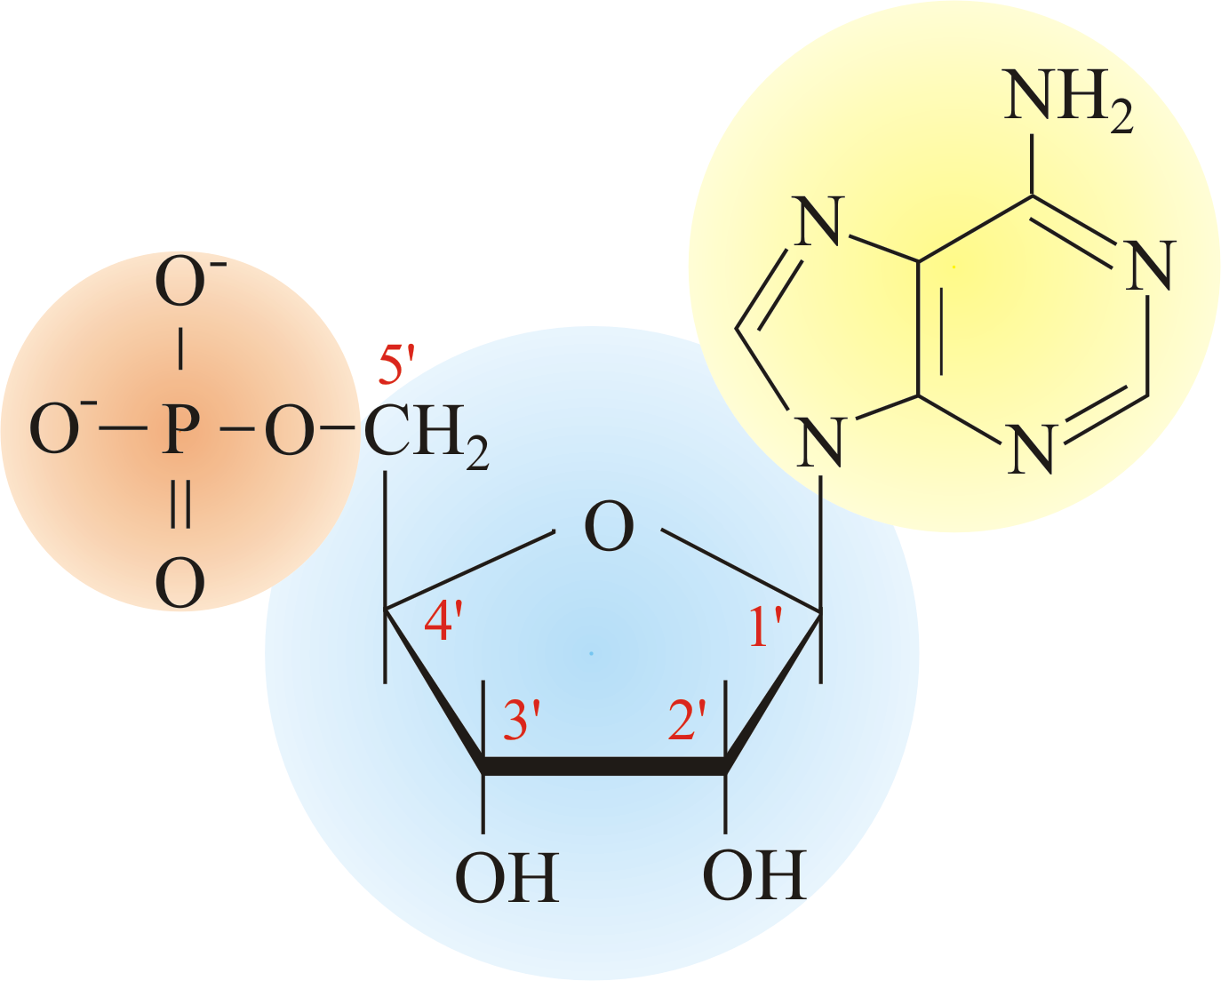
Nukleotider
En nukleotid är bindningen mellan:
Kvävebas
Monosackarid
Fosfatgrupp (PO₄³⁻)
Nukleotider binder tillsammans och bygger polymerer som kallas för nukleinsyror
DNA
RNA

Slide 18
Nukleinsyror
DNA
RNA
Deoxiribonukleinsyra
Monosackarid är deoxiribos
Fyra olika kvävebaser:
Thymin (T)
Adenosin (A)
Cytosin (C)
Guanin (G)
Vätebindningar mellan A:T och G:C
Ribonukleinsyra
Monosackarid är ribos
Fyra olika kvävebaser:
Uracil (U)
Adenosin (A)
Cytosin (C)
Guanin (G)
Vätebindningar mellan A:U och G:C

Slide 19
